Slide 1
Raciocínio baseado em casos
Douglas Portugal de Oliveira
Letícia Woelfer de Oliveira
Joana Cristina Tietjen

Slide 2
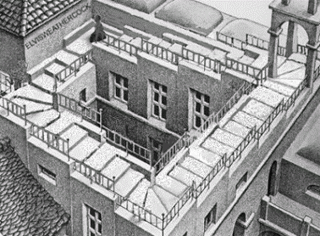
Conhecimento sobre RBC

Slide 3
Dados de mercado
Crescimento exponencial na tomada de decisões
Ambientes complexos e dinâmicos
Necessidade de agilidade
Os mais rápidos ganhando espaço no gap dos mais lentos
Automação
Ganho de assertividade

Slide 4
Só áreas de tecnologia?
Áreas beneficiadas
Medicina
Biologia
Finanças
Marketing
...
Qualquer uma que possua dados!
*Dado < Informação < conhecimento

Slide 5
Qual é a ideia de RBC?
Auxiliar em Problemas de grande complexidade
Automatizar atividades logicas repetitivas
Ganhar tempo
Gerar impacto positivo nos níveis:
Operacional
Gerencial
Estratégico

Slide 6
O que é RBC?
Uma área da Inteligência Artificial (IA)
Pensar logicamente como pessoas
Encontrar similaridade
Adaptar soluções
Base de experiências passadas
Aprender a cada “caso” bem sucedido

Slide 7
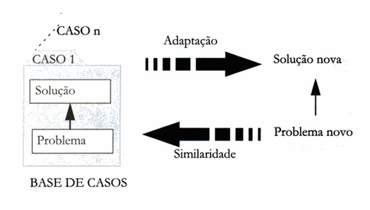
Como funciona RBC.
Base de casos
(Christiane Gresse von Wangenheim; Aldo von Wangenheim, 2003, p.10)

Slide 8
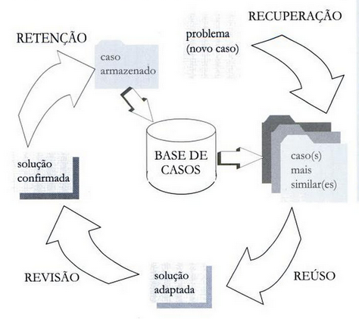
Como funciona RBC.
(Christiane Gresse von Wangenheim; Aldo von Wangenheim, 2003, p.15)

Slide 9
O que é viável e inviável
Aumento de atividades maliciosas originadas por ações fraudulentas.
Detecção precoce ou preditiva
phishing, cross-site scripting malware, negação de serviço e detecção de intrusos

Slide 10
Vale a pena?

Slide 11
Sim!

Slide 12
Recomendações
Compreender o Modelo da Ameaça
Que tipo de ambiente é o alvo do sistema
Quais habilidades e recursos terão os atacantes
Qual o grau de preocupação com evasão
Reduzir custos
Falsos positivos
Reduzir o escopo

Slide 13
Estado da arte

Slide 14
Dificuldades

Slide 15
Conclusão

Slide 16
Duvidas?

Slide 17
Raciocínio baseado em casos
Douglas Portugal de Oliveira
Letícia Woelfer de Oliveira
Joana Cristina Tietjen

